Slide 1
МЕЖДУНАРОДНАЯ ПРЕМИЯ #МЫВМЕСТЕ 2022
КАТЕГОРИЯ «НКО»
Название проекта: «ПОМОЩЬ ИДЕТ»
Номинация: «Здоровье нации»
Автор: Виктор Стародубцев

Slide 2
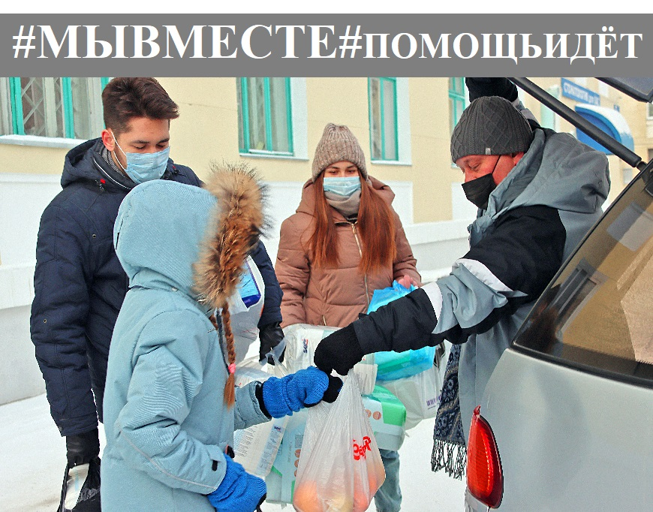
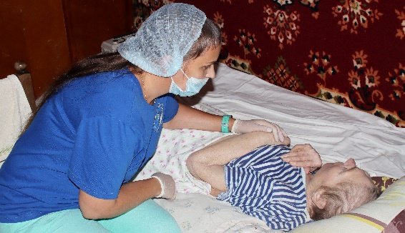
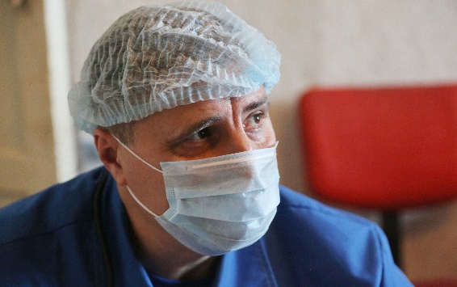
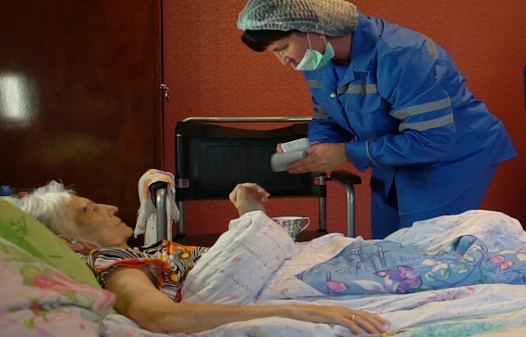
О ПРОЕКТЕ (для всех треков)
КТО МЫ?
Цель проекта: Оказание паллиативной медицинской и социального помощи неизлечимо больным в Березовском районе, г. Сосновоборске, ЗАТО Железногорск Красноярского края
Результаты проекта:
1.Сформирована команда для оказания паллиативной помощи в Березовском районе, г. Сосновоборске и ЗАТО Железногорск Красноярского края в составе 9 специалистов и 30 волонтеров.
2.Неизлечимо больным оказано не менее 350 медицинских услуг паллиативной медицинской помощи по стандарту Минздрава РФ. Организовано динамическое наблюдение за состоянием пациентов, проводится лечение болевого синдрома.
3.Силами волонтеров оказаны не менее 450 социальных услуг пациентам и их родственникам
4.Получили практические навыки по уходу за неизлечимо больными не менее 150 чел. родственников пациентов
5. Осуществлено информационное освещение проекта, в социальных сетях опубликовано не менее 12 публикаций по проекту, с охватом читателей по каждому материалу не менее 3000 чел.
ФОТО, РИСУНОК, ДРУГАЯ ИЛЛЮСТРАЦИЯ

Slide 3
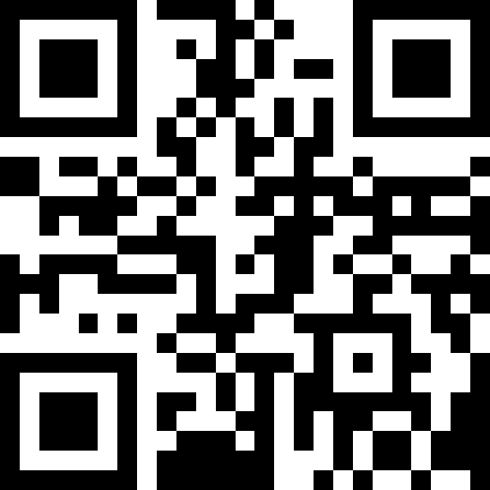
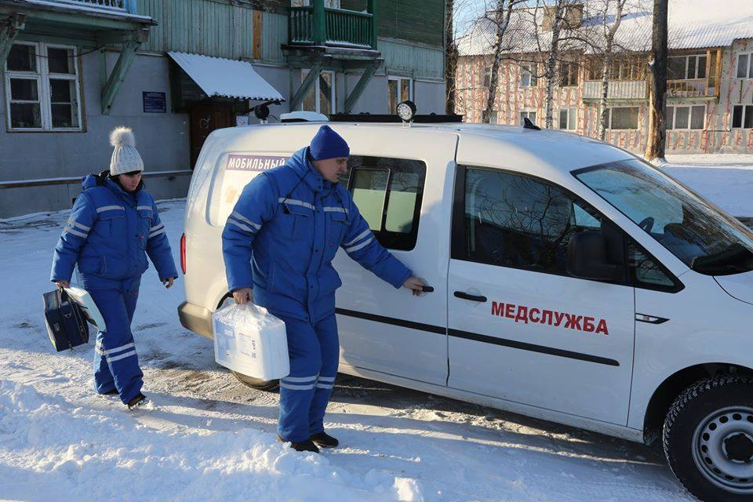
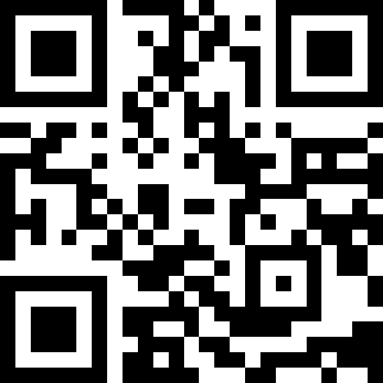
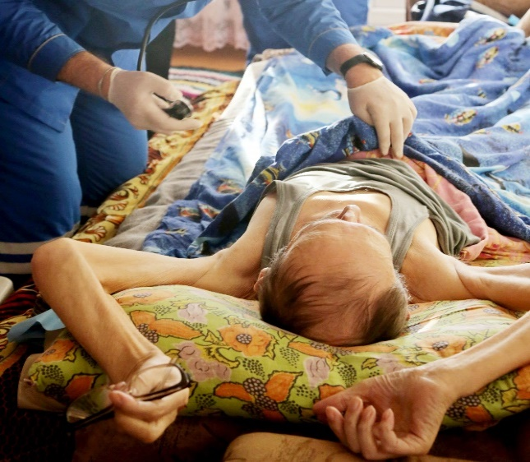
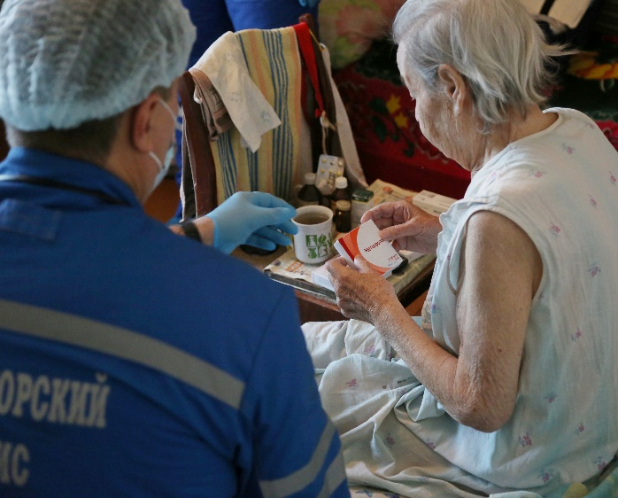
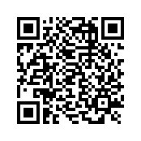
О ПРОЕКТЕ (для всех треков)
МЫ В СОЦИАЛЬНЫХ СЕТЯХ
ФОТО, СКРИНШОТЫ, ДРУГИЕ ИЛЛЮСТРАЦИИ
Мы реализуем национальный проект «Здравоохранение»

Slide 4
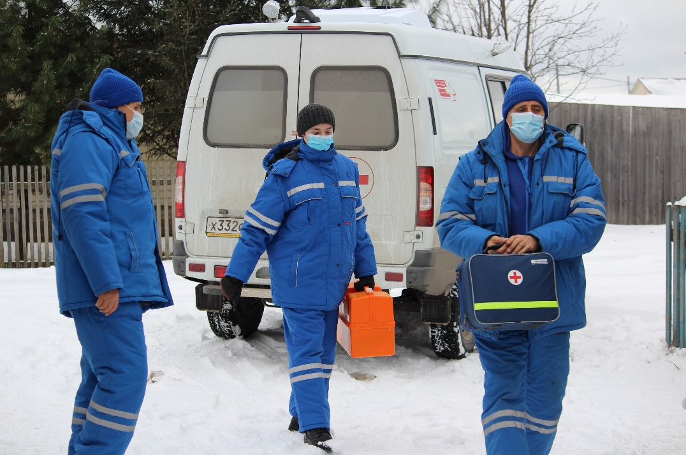
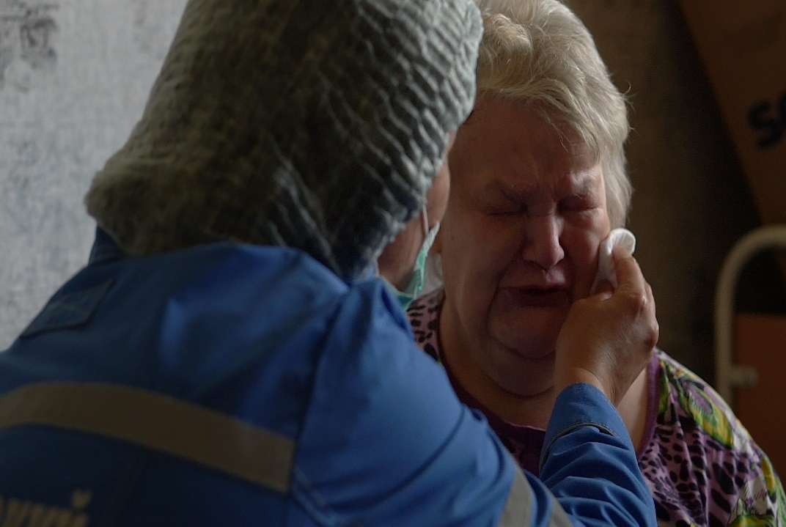
ПРИЗНАНИЕ И ВОВЛЕЧЕННОСТЬ
(«ДЕЙСТВУЮЩИЕ ЛИЦА» для всех треков)
Председателем Организационного комитета станет гражданин Российской Федерации, заместителем председателя – иностранный гражданин
ФОТО, РИСУНОК, ДРУГАЯ ИЛЛЮСТРАЦИЯ
БЛАГОПОЛУЧАТЕЛИ: Онкобольные и их родственники 382 чел.
ВОЛОНТЁРЫ: люди желающие помочь больным людям 37 чел.
ПАРТНЁРЫ: (медицинские, религиозные, некоммерческие и коммерческие, общественные организации, волонтеры-медики) 14
ОРГАНЫ ВЛАСТИ: Министерство здравоохранения Красноярского края, Администрации г. Сосновоборска, ЗАТО Железногорск, Березовского района
МЕДИА: «Сегодняшняя газета-26», телепрограмма «Информ- экспресс», сайт организации http://hospice26.ru/, социальные сети
Награды: Лауреат премии онкопациентов «Будем жить!» – Лучший хоспис (2019), Знак общественного признания «Доброволец России» (2018), грамота комиссии Государственной Думы ФС РФ ( 2016)

Slide 5
БЮДЖЕТ (СМЕТА) ПРОЕКТА
(для трека «Волонтёры и НКО»)
Оплата услуг привлеченных специалистов, включая специалистов-медиков для оказания помощи неизлечимо больным
1
309 585,00
456 000,00
Коммунальные услуги, аренда, бензин
2
Изготовление летней и зимней формы волонтеров
3
486 000,00
Изготовление ордена "Доброты" лучшим волонтерам
4
87 300,00
5
260 000,00
Выпуск брошюры «Волонтеры в хосписе» для паллиативных НКО Сибири
1 598 885,00
ИТОГОВАЯ СУММА

Slide 6
СПАСИБО ЗА ВНИМАНИЕ!
Контактные данные: hospice26@gmail.com, +7 (983) 150-03-04
Сайт http://hospice26.ru/ Социальные сети:

